Slide 1


Los bibliotecarios de América Latina y su involucramiento con las actividades internacionales desarrollada por IFLA
Mar del Plata, 11 noviembre 2016
Sueli Mara Soares Pinto Ferreira
Profa. Titular – Universidade de São Paulo – sueli.ferreira@gmail.com
Chair de la Section de América Latina y Caribe de la IFLA – iflalac.chair@gmail.com
Secretária de la IFLA Division V (África, Ásia , Oceania e América Latina e Caribe)

Slide 2
AGENDA
Temas emergentes identificados por la IFLA
Programas estratégicos => temas MAS que emergentes, ESSENCIALES
Reflexionar sobre possibilidades de atuacción de los professionales bibliotecários con la actualidad
Llamada a la acción: cómo prepararse para los desafíos locales, nacionales y globales?

Slide 3
Temas emergentes x IFLA
IFLA TRENDS REPORT
¿Surcando las olas o atrapados en la marea?
Navegando el entorno en evolución de la información
http://trends.ifla.org

Slide 4

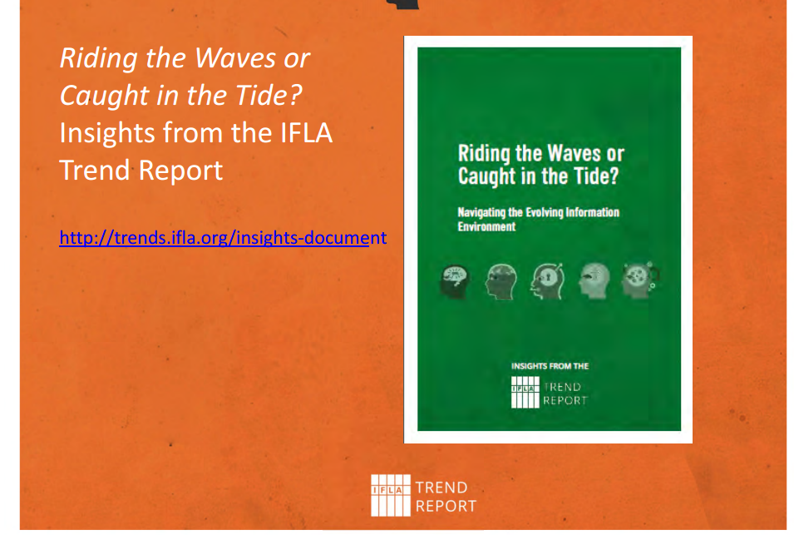
Mas de 12 lenguas, oficiales de la IFLA ou no.
Link para la version en español
http://trends.ifla.org/files/trends/assets/
surcando_las_olas_o_atrapados_en_la_marea.pdf

Slide 5
The IFLA Trend Report
Objetivo principal: hacer un recurso para los miembros de la IFLA a reflexionar sobre el futuro de las bibliotecas.
De dónde se deriva la perspectiva: una mirada externa a la biblioteca para identificar como las tendencias principales, hoy y en futuro próximo afectan directamente el campo de la información y impactan potencialmente el papel y las actividades de las bibliotecas y el hacer de sus profissionales.
Tradução e adaptação do ppt de
Frédéric Blin, IFLA Treasurer
16jun2014
Traducción y adaptación del ppt de
Frédéric Blin, IFLA Treasurer
16jun2014

Slide 6
5 tendencias clave que cambiarán nuestro entorno de información
Tendencia 1
LAS NUEVAS TECNOLOGÍAS EXPANDIRÁN Y, A SU VEZ, LIMITARÁN EL ACCESO A LA INFORMACIÓN
Tendencia 4
LAS SOCIEDADES HIPERCONECTADAS
ESCUCHARÁN Y EMPODERARÁN NUEVAS VOCES Y GRUPOS
Tendencia 2
LA EDUCACIÓN EN LÍNEA
DEMOCRATIZARÁ Y MODIFICARÁ
EL APRENDIZAJE GLOBAL
Tendencia 3
LOS LÍMITES DE LA PRIVACIDAD Y
LA PROTECCIÓN DE DATOS SERÁN
REDEFINIDOS
Tendencia 5
LA ECONOMÍA GLOBAL DE LA INFORMACIÓN SE TRANSFORMARÁ
POR LAS NUEVAS TECNOLOGÍAS

Slide 7
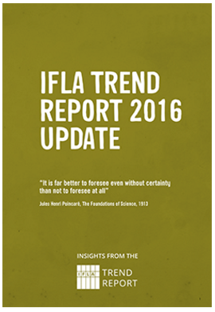
Actualización del Informe de Tendencias
+ 60 eventos en 30 países de todos los continentes,
traducido a 14 lenguas,
compilación de las conclusiones de dichas discusiones.

Slide 8

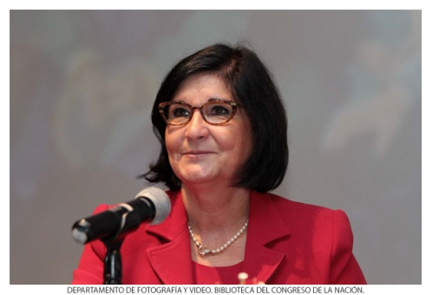
La piedra angular
Es el Acceso a los contenidos digitales
    - Declaración de la IFLA sobre Acceso Abierto
    - Principios de la IFLA sobre el Préstamo electrónico (eLending)
    - El Repositorio de publicaciones de la IFLA
    - Estándares y guías para la práctica profesional
    - Trend Report - (Informe de Tendencias) en las cuestiones que afectan el acceso a la información
  Glória Pérez Sálmeron
  Presidente Electa IFLA
  2015-2017

Slide 9
Foco hoy
4 temas emergentes fundamentales
Acceso a la información – Agenda ONU 2030
Derechos de autor
Tratado de Marrakesc
Advocacy

Slide 10
ACCESO A LA INFORMACCIÓN
Las Naciones Unidas establecen tanto
el derecho humano de acceso y participación en la cultura, la investigación y la enseñanza,
como
el derecho del creador de una obra a disfrutar de su trabajo.
Art. 27 de la Declaración Universal de los DDHH y art. 15 del Pacto Internacional de Derechos Económicos, Sociales y Culturales (PIDESC)

Slide 11
ONU – AGENDA 2030 (2015)
17 Objetivos de Desenvolvimento Sustentável (SDGs)
con un total de 179 targets
=
El acceso a la información y las bibliotecas apoyan a objetivos como la erradicación de la pobreza, la agricultura, la educación de calidad, la prestación universal y acceso público a las TIC, la cultura y el crecimiento económico, entre otros.

Slide 12

Aceso a la Información
  Meta 16.10: “Garantizar el acceso público a la información y proteger los derechos fundamentales, de conformidad con la legislación nacional y los convenios internacionales
  Objetivo 16: Promover sociedades pacíficas e inclusivas para el desarrollo sostenible, facilitar el acceso a la justicia para todos y crear instituciones eficaces, confiables e inclusivas en todos los niveles.
YO APOYO
EL OBJETIVO 16
PAZ Y JUSTICIA

Slide 13
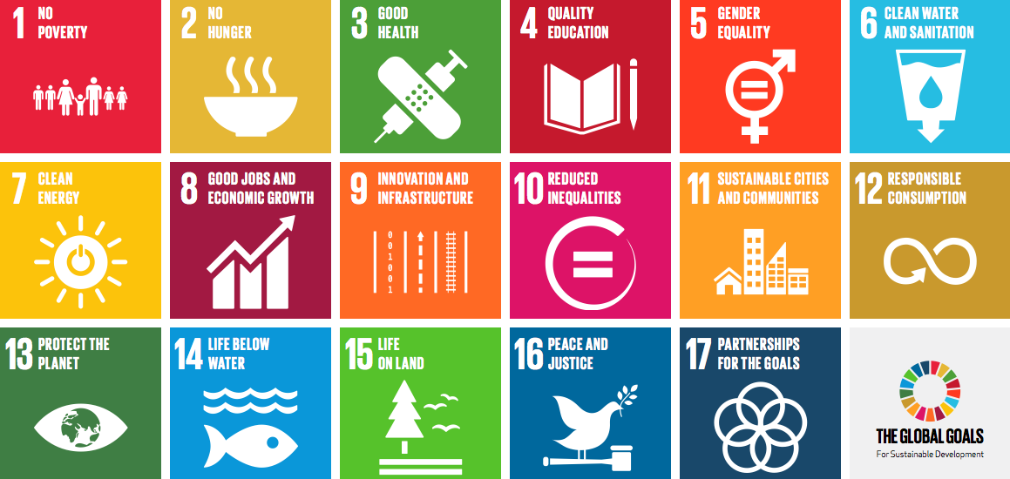
Objetivos del Desarrollo Sustentable Global Goals www.globalgoals.org

Slide 14
Algunos exemplos

Slide 15
1. Na pobreza
1.4 Para el 2030, asegurarse de que todos los hombres y las mujeres, particularmente los pobres y los vulnerables, tengan los mismos derechos a recursos económicos, así como acceso a servicios básicos, a la propiedad y control de la tierra y otra formas de propiedad, herencia, recursos naturales, tecnología apropiada y servicios de financiamiento, incluyendo micro financiamiento.
__________________________________________________
En Sri Lanka, el Programa de la Biblioteca Electrónica Nenasalas es una iniciativa gubernamental para incrementar la alfabetización digital y el acceso a la tecnología, dirigida a los habitantes más pobres de zonas rurales remotas. La Biblioteca Nenasalas ofrece conocimientos básicos de informática, orientación para el acceso a la información a través de
Internet y una amplia variedad de conocimiento relevante a nivel local.
Bill & Melinda Gates Foundation (2014), Global Libraries Access to Learning Award
http://www.gatesfoundation.org/What-We-Do/Global-Development/Global-Libraries/Access-to-Learning-Award-ATLA

Slide 16
2. No hambre
2.c Adoptar medidas para garantizar el correcto funcionamiento de los mercados de productos alimenticios y sus derivados, y facilitar el acceso oportuno a la información mercantil, incluyendo las reservas de alimentos, con el fin de ayudar a la extrema volatilidad de los precios de los alimentos
_________________________________________________________
En Rumania, en el 2011/12, bibliotecarios capacitados por Biblionet ayudaron a 100,000 campesinos a obtener US $187 millones en subsidios via nuevos servicios de Internet e informática. Los más de mil bibliotecarios decidieron incorporar esos servicios junto con sus alcaldes. La mayoría de estas autoridades comprendió que este era un servicio de sumo interés para los agricultores. El programa ayudó a los agricultores a usar la tecnología en bibliotecas para acceder a apoyo financiero y presentar formatos electrónicos al gobierno, ahorrando tiempo y dinero.
IREX (2013), Librarians, Internet Improve Farmers’ Livelihoods in Romania
http://www.irex.org/news/librarians-internet-improve-farmers%E2%80%99-livelihoods-romania

Slide 17
4. Educación de calidad
4.6 Para el 2030, se asegurará que todos los jóvenes y una parte sustancial de los adultos, tanto mujeres como hombres, alcancen la alfabetización y comprensión numérica.
____________________________________________________
Boekstart (Bookstart) en Holanda, trabaja con los centros pre escolares (nidos) y los centros de salud, bibliotecas públicas, y los dos primeros años de educación primaria, para proporcionar libros y capacitación en alfabetización a 75,000 niños por año. El programa recibe apoyo del gobierno nacional y gobiernos locales, y espera una colaboración a largo tiempo de las organizaciones que trabajan en apoyo a la alfabetización infantil.
Boekstart Netherlands www.boekstart.nl

Slide 18
5. Equidad de género
5.b Promover el uso de tecnología útil, y muy particularmente tecnologías de información y comunicación, que facilite el empoderamiento de las mujeres.
______________________________________________
La Biblioteca Nacional de Uganda tiene un programa de capacitación tecnológica dirigido a campesinas, que les proporciona acceso a pronósticos del tiempo, precios de productos y acceso a mercados en línea en sus lenguas nativas. Este programa mejora la calidad de vida de las mujeres a través del desarrollo de competencias tecnológicas.
Beyond Access (2012) Empowering Women and Girls Through ICT at Libraries
http://beyondaccess.net/wp-content/uploads/2013/07/Beyond-Access_GirlsandICT-Issue-Brief.pdf

Slide 19
11. Ciudades y comunidades sostenibles
11.7 Para 2030, facilitar el acceso universal a espacios verdes públicos seguros, inclusivos y asequibles, en particular para mujeres , niños, personas de la tercera edad y personas con discapacidades
____________________________________________
Las bibliotecas públicas constituyen una parte integral de la ciudad de Medellín, dentro de las estrategias de renovación urbana de Colombia. Estratégicamente ubicadas en algunas de las comunidades más vulnerables de la periferia de Medellín, se han convertido en centros de desarrollo social que llenan una necesidad identificada de contar con una mayor presencia de espacios culturales y educativos. Los Parques-Biblioteca son una serie de bibliotecas públicas que ofrecen recursos y programas educativos en beneficio de las comunidades locales, a la vez de ser centros de nuevos proyectos urbanos y verdes.
Library Parks (Parques-Biblioteca) http://medellin.ecocitizenworldmap.org/library-parks/

Slide 20
Plan de Desarollo Nacional
Dictarán la pauta a las partidas presupuestarias y a las prioridades de los programas de los gobiernos.
  planes únicos o focalizados a la banda ancha, la inclusión digital, el desarrollo social y demás.
Mediante la comprobación de los aportes que hacen las bibliotecas a cada uno de los Objetivos, nuestras instituciones ocuparán una mejor posición para aliarse con el gobierno y otros actores e implementar estrategias y programas a nivel nacional que beneficien a sus usuarios.
El acceso a la información y las bibliotecas apoyan a objetivos como la erradicación de la pobreza, la agricultura, la educación de calidad, la prestación universal y acceso público a las TIC, la cultura y el crecimiento económico, entre otros.

Slide 21
Plan de Desarollo Nacional
Tomar acciones ahora!
Averiguar si su país ya ha comenzado a trabajar en los planes nacionales de desarrollo
Averigue cuáles oficinas o ministerios gubernamentales son los responsables
Organice reuniones y tome parte en las consultas (reuniones) abiertas.

Slide 22
IFLA Toolkit Agenda 2030
Las bibliotecas contribuyen notablemente al desarrollo.
El propósito de esta carpeta de herramientas es apoyar las actividades que propugnen la inclusión de las bibliotecas y del acceso a la información como parte de los planes nacionales y regionales de desarrollo los cuales ayudarán a cumplir la Agenda 2030 de la ONU (Transforming our world: the 2030 Agenda for Sustainable Development).
http://www.ifla.org/libraries-development
http://www.ifla.org/publications/node/10156
http://www.ifla.org/node/10545?og=7409
http://www.ifla.org/publications/node/10156

Slide 23
Preguntas iniciais
Si mañana el gobierno de su país a iniciar un debate público sobre las limitaciones y excepciones para bibliotecas y archivos en la Ley de Derecho de Autor, ¿Quién de ustedes participaría?
Y una discusión de un tratado internacional sobre este tema?
Lo que estas discusiones tienen que ver con usted?
Y sobre todo, lo que esta discusión tiene que ver con las bibliotecas universitarias?

Slide 24
Derechos de autor

Slide 25
Equilibrio histórico…
Acceso
Copyright

Slide 26
con las tecnologias digitales y la internet
Copyright
Lobby corporativo
Acceso

Slide 27
Marco regulador global
Dentro del sistema de Propriedad Intelectual existen flexibilidades - pero los países en desarrollo NO SIEMPRE se benefician de ellas
  las flexibilidades deben estar incluidas en las limitaciones y excepciones (L&E) del derecho de autor
Por otro lado, el desarrollo de un enfoque global de las L&E es ahora uno de los principales objetivos para un régimen internacional Ley de Derechos de Autor

Slide 28
Estudio de Kenneth Crews 2014
Solicitado por la OMPI
Observo las leyes de 186 países (todos de la ONU)
    33 países NO tenían excepciones a favor de las bibliotecas y
  Dentre LOS QUE TENIAN L&E, sus leys son muy distintas una de las otras, sin harmonización entre ellas.
Crews utilizó la base de datos WIPO Lex.

Slide 29
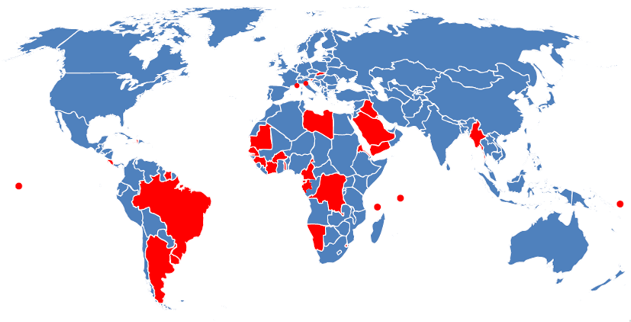
VERMELHO: SIN L&E
AZUL: DISTINTAS ABORDAGENS PARA L&E
FONTE: OCASO, 2015
Kenneth D. Crews, OMPI, SCCR29, Ginebra (Suiza), diciembre de 2014

Slide 30
Equilibrio entre ACCESO y PROTECCIÓN
DOS opciones NO excludentes
Opción 1: Modificar la ley de DA
Opción 2: Difundir el uso de licencias libres
Equilibrio entre el legítimo derecho de autor autor para recibir la remuneración y los derechos legítimos de los hombres, mujeres, niños y adolescentes el acceso a la cultura, la educación y el conocimiento.

Slide 31
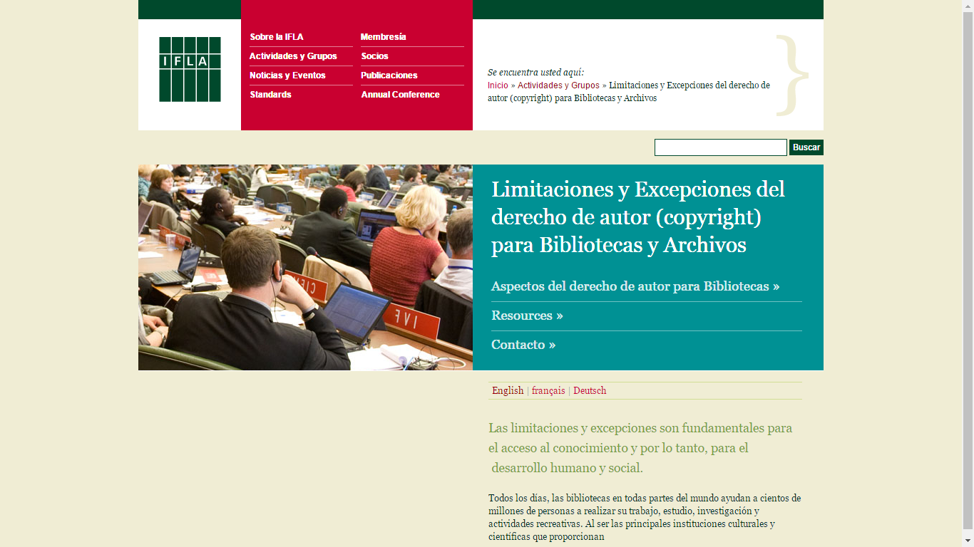
http://www.ifla.org/ES/copyright-tlib

Slide 32
Tratado de Marrakech

Slide 33
Tratado Internacional de Marrakech
Facilitar el acceso a las obras publicadas a las personas ciegas, com discapacidad visual ocon otras dificultdes para acceder al texto impreso.
Permite e impulsa el intercambio de obras entre entidades de diferentes países, y la possibilidad de que personas de um país puedan acceder a bibliotecas de otros países.

Slide 34
Tratado Internacional de Marrakech
Pone en las agendas de los gobiernos la necessidad de trabajar em mejorar y multiplicar el acceso a libros para personas com discapacidad visual, por lop que es uma herramienta para impulsar acciones y programas em ese sentido.

Slide 35
Países que ya ratificaran
India República de Corea
El Salvador Austrália
Emiratos Árabes Unidos Brasil
Malí Peru
Uruguai Rep. Dem. Core
Paraguay Israel
Singapur Chile
Argentina Ecuador
México Guatemala
Mongólia Canadá

Slide 36
E ahora?
Em 3 meses - Todos los países que NO han ratificado están obligadas a incluir em su legislación nacional las excepciones que permitan y faciliten la producción de obras accesibles, sin depender de las autorizaciones de los titulares de los derechos.
Por lo tanto => como implementar? como participar?

Slide 37
Programa Internacional de Advocacy

Slide 38
Programa Internacional de Advocacy
Foco: America Latina y Caribe, África, Ásia y Oceania
Identificar a los líderes de las diferentes comunidades de países
Fortalecer la actuación en las políticas públicas – capacitación especifica
Promoción de proyectos locales, nacionales y regionales – modelo del Programa BSLA
Encuesta de experiencias, iniciativas distintas bibliotecas

Slide 39
O que nosotros podemos hacer?
Cooperacción
Participación
Trabajo em equipo
Trabajo asociativo
Bibliotecas universitárias + bibliotecas públicas
ADVOCACY
Llamada a la acción

Slide 40
Enfim...
¿Cuál es nuestro compromiso?
¿Cuál son los papeles de las bibliotecas universitarias, de las bibliotecas públicas y de las bibliotecas nacionales?
Tenemos perfil de liderazgo para actuar en políticas publicas?
Nuestras escuelas están inseridas en esta discusión? Y los currículos?
postura más política, proactiva, crítica, defensor de la comunidad

Slide 41
gracias
sueli.ferreira@gmail.com
Iflalac.chair@gmail.com

